Slide 1
Lage national
09. Februar 2022

Slide 2
Überblick Kennzahlen
Bestätigte Fälle |  |  | 7-Tage-Inzidenz (7-TI) |  |  | DIVI-Intensivregister Datenstand 08.02. 12:15 Uhr |  | Impfmonitoring Datenstand 08.02.
Gesamt¹ | aktive Fälle² |  | Gesamt-Bevölkerung | Anzahl Kreise mit 7-TI > 50/100.000 EW |  | Veränderung der Fälle zum Vortag auf ITS |  | Anzahl Impfungen seit dem Vortag
+234.250 | +117.500 |  | 1.450,8 | ±0 |  | +15 |  | Erstimpfungen: +11.671
(11.521.678) | [ca. 3.028.600] |  | Fälle/ 100.000 EW | [411/411] |  | [2.390] |  | Zweitimpfungen: +34.757
 |  |  |  |  |  |  |  | Auffrischimpfung: +102.194
Hospitalisiert¹ | Genesene³ |  | Hospitalisierte gesamt | Anzahl Kreise mit 7-TI > 500/100.000 EW |  | Anteil COVID-19-Belegung an Gesamtzahl der betreibbaren ITS-Betten⁴ |  | Anzahl Geimpfter insgesamt mit mindestens einer/mit vollständiger/ mit Auffrischimpfung ^{5, 6, 7}
+1.988 | +116.500 |  | 6,07 Fälle/ 100.000 EW | +1 |  | 10,6 % |  | N1: 63.191.233
(418.288) | (ca. 8.373.900) |  |  | [409/411] |  |  |  | N2: 61.943.072
 |  |  |  |  |  |  |  | N3: 45.307.550
Verstorbene¹ |  |  | Hospitalisierte ab 60 Jahre | Anzahl Kreise mit 7-TI > 1000/100.000 EW |  | Erstaufnahmen auf ITS |  | Anteil Geimpfter insgesamt mit mindestens einer/mit vollständiger/ mit Auffrischimpfung ^{5, 6, 7}
+272 |  |  | 11,25 Fälle/ 100.000 EW | +4 |  | +253 |  | N1: 76,0 %
(119.215) |  |  |  | [325/411] |  |  |  | N2: 74,5 %
 |  |  |  |  |  |  |  | N3: 54,5 %
Notes:
Quelle: Lagebericht (aktuelle Automatisierung)

Slide 3
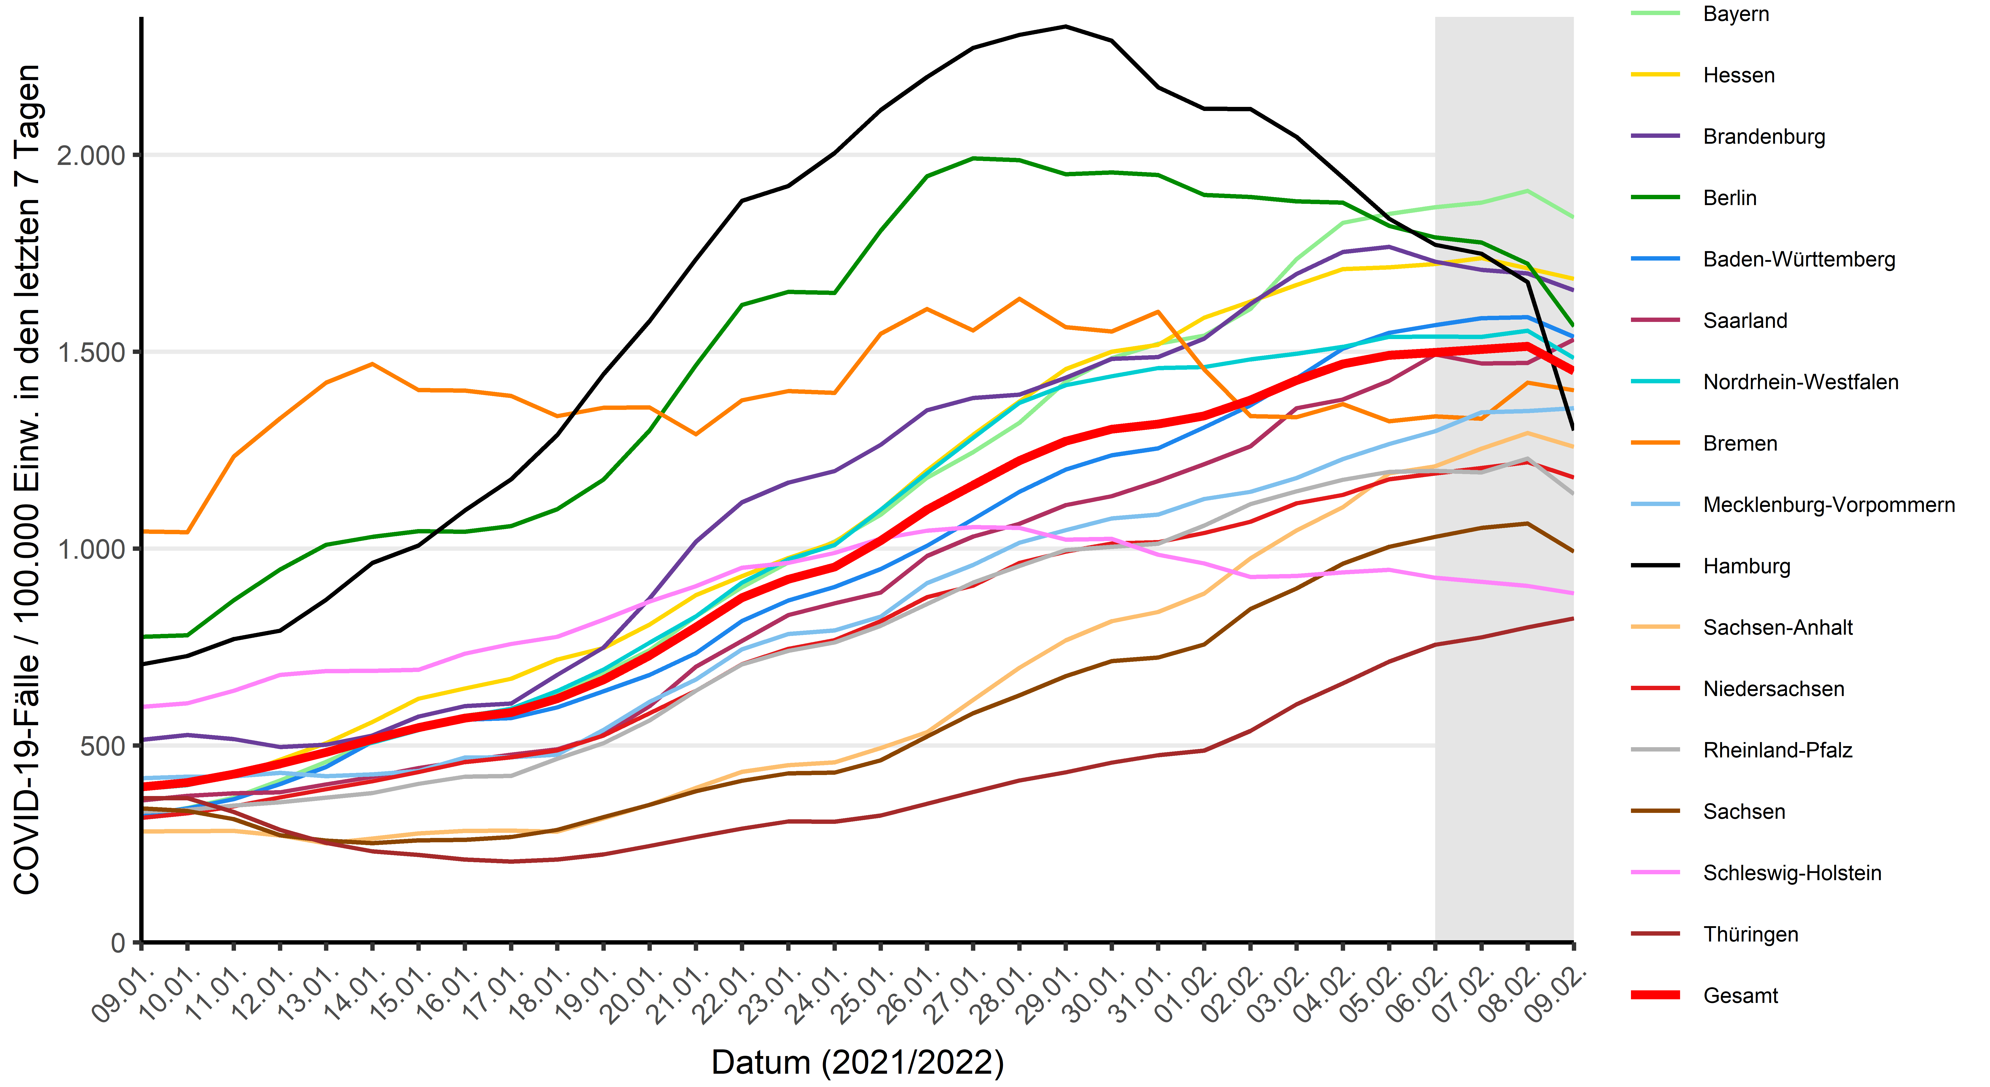
Verlauf der 7-Tage-Inzidenz der Bundesländer
Notes:
Quelle: Datei BL_Grafik_Meldedatum_Cube_XX-YY-2021 im Tagesordner oder im Automatisierungsordner als png, wobei bei er ersteren Datei auch eine Grenze bei 50/100.000 eingezeichnet ist (bzw. bei 25/100.000 bei niedrigen Fallzahlen)

Slide 4
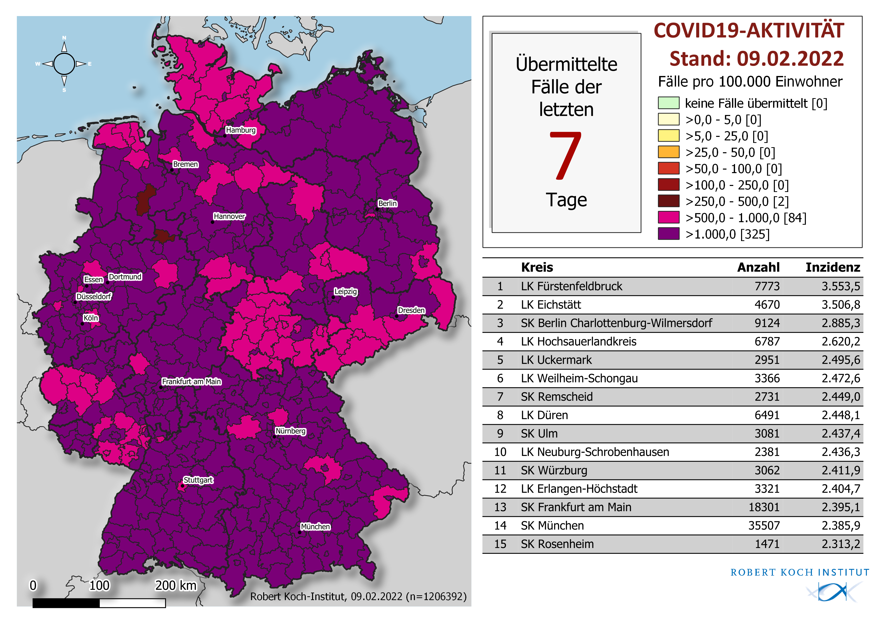
Geografische Verteilung 7-Tage-Inzidenz nach Landkreis
Notes:
Quelle: Lagebericht (aktuelle Automatisierung) oder Karten: A-Inzidenz 7 Tage

Slide 5
Inzidenz nach Altersgruppe und Meldewoche

Slide 6
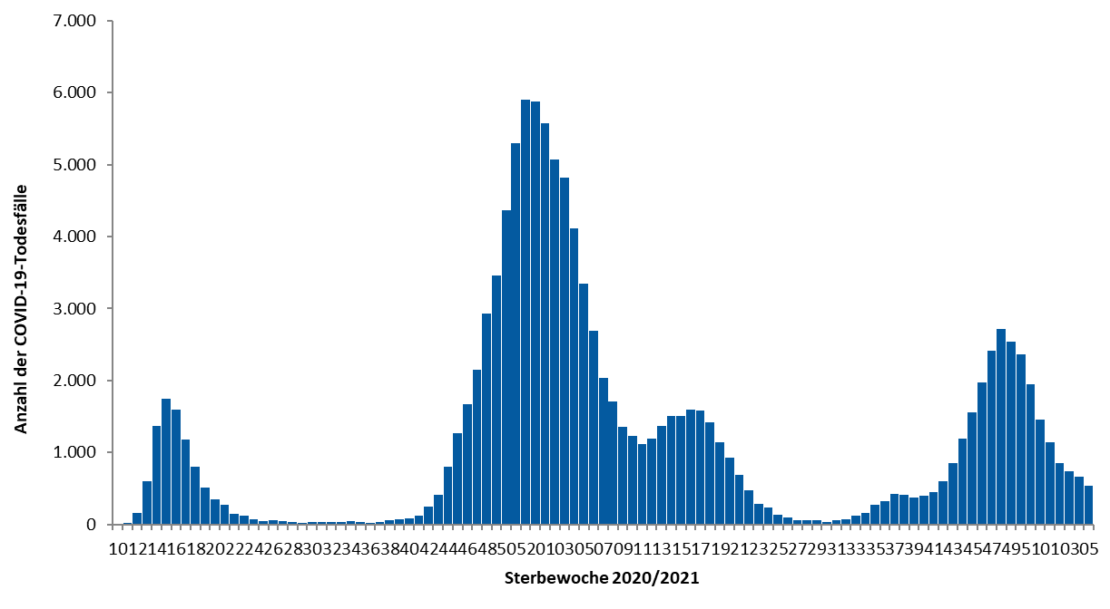
COVID-19-Todesfälle nach Altersgruppe und Sterbewoche
Notes:
COVID-19-Todesfälle nach Altersgruppe und Sterbewoche

Slide 7
